Slide 1
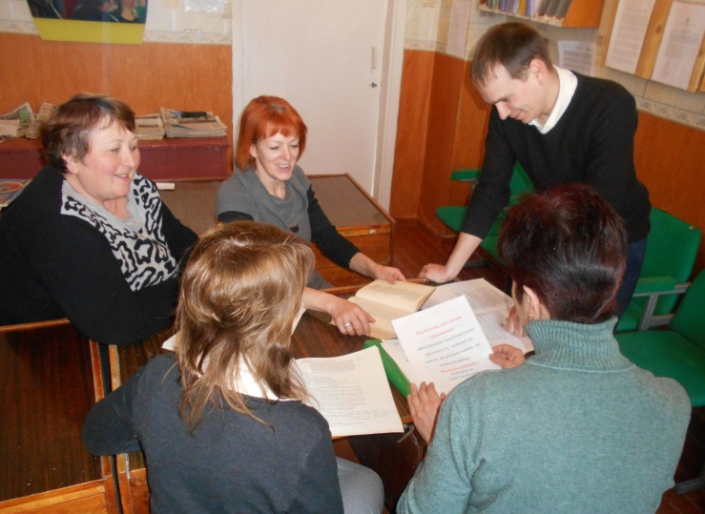
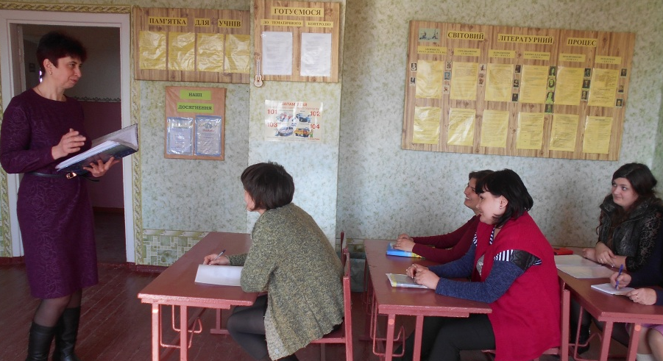
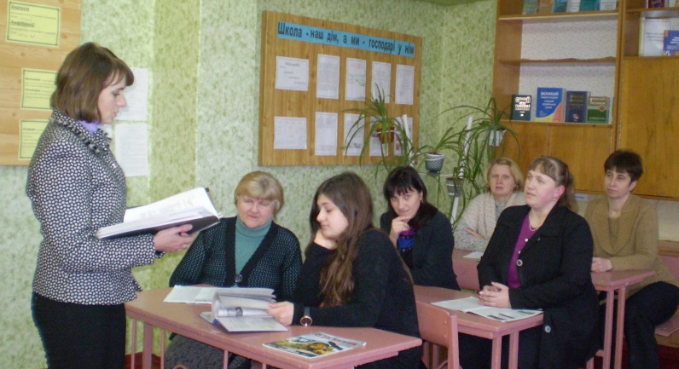
Методичне об'єднання вчителів гуманітарного циклу
Височанського НВК

Slide 2
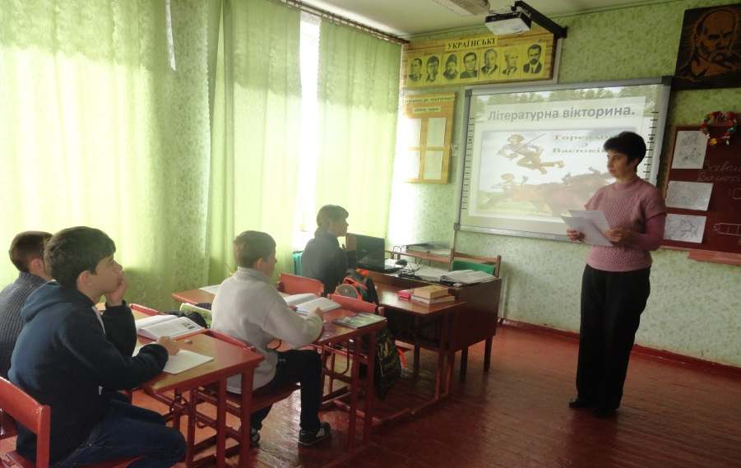
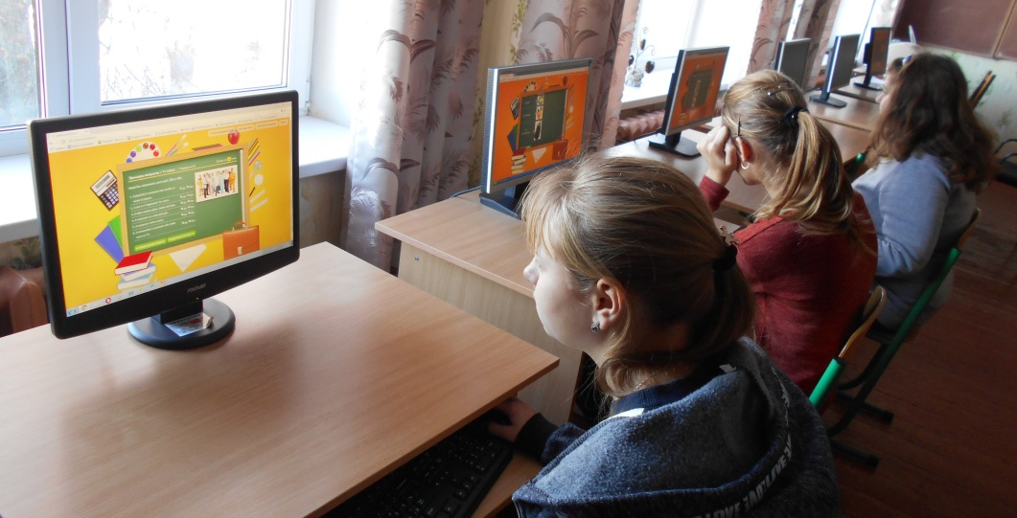
Районна тема:
“Інноваційна діяльність як шлях забезпечення якісної освіти в умовах сільської школи. в умовах сільської школи.”
Проблема, за якою працює школа –
“Впровадження інноваційних педагогічних технологій в
навчально-виховний процес як шлях забезпечення якісної освіти в умовах сільської школи.”

Slide 3
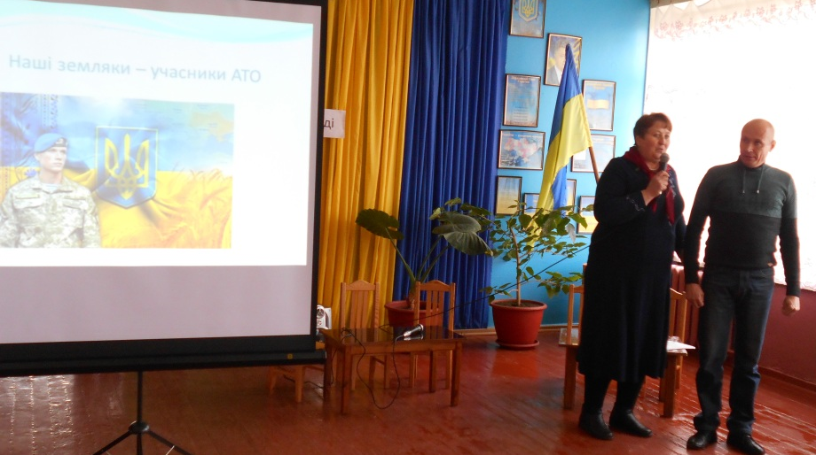
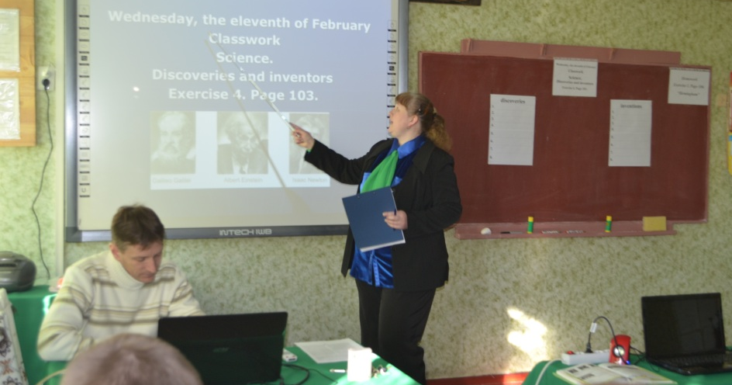
Склад: 8 вчителів.
Відповідно до проблеми, за якою працює школа, головними завданнями методоб'єднання є:
1. Удосконалення навчально-виховного процесу шляхом впровадження інноваційних технологій при особистісно-зорієнтованому навчанні.

Slide 4
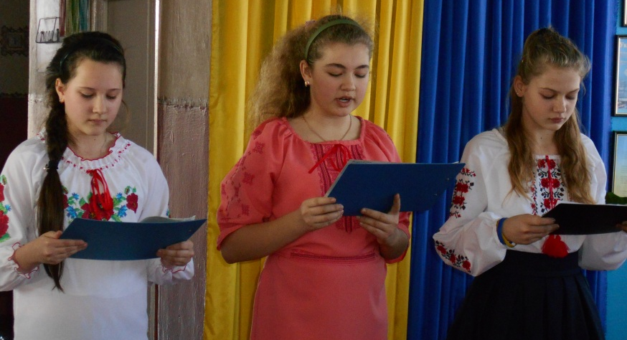
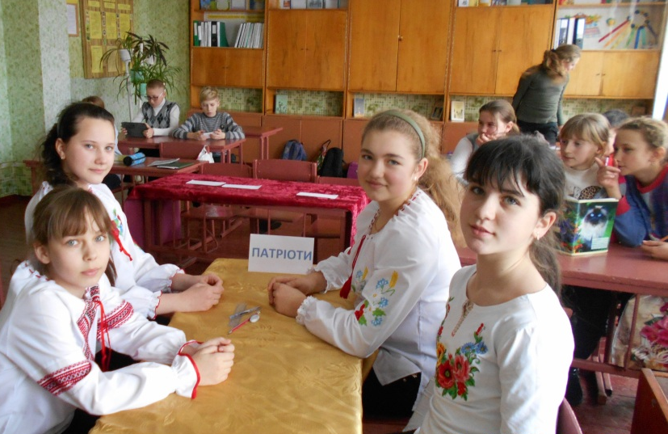
2. Виховання національно-свідомої, духовно багатої особистості, яка знає та любить свою Батьківщину, свій рідний край, свою рідну мову, культуру та історію.

Slide 5
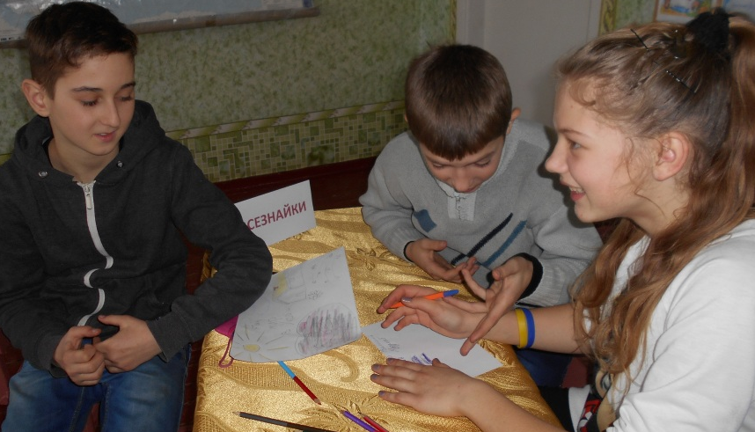
3. Виховання гуманного, толерантного ставлення до товаришів, поваги і милосердя до людей похилого віку та поваги до старших.

Slide 6
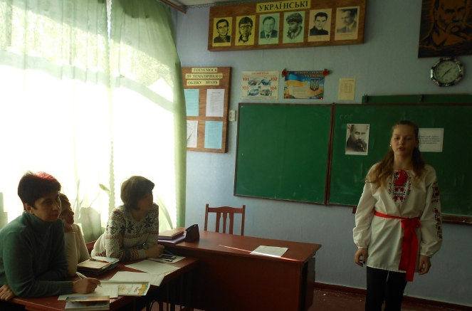
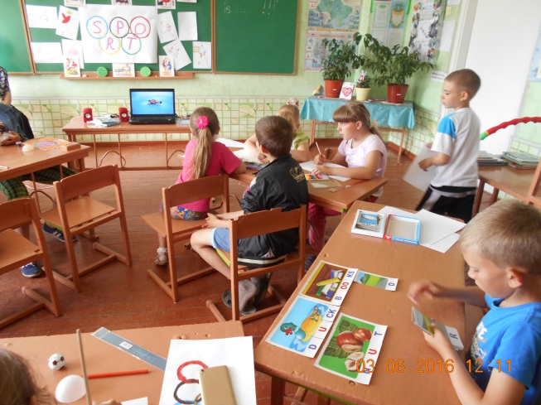
4. Виховання в учнів поваги до школи, до вчителів, прагнення до знань, культури поводження.

Slide 7
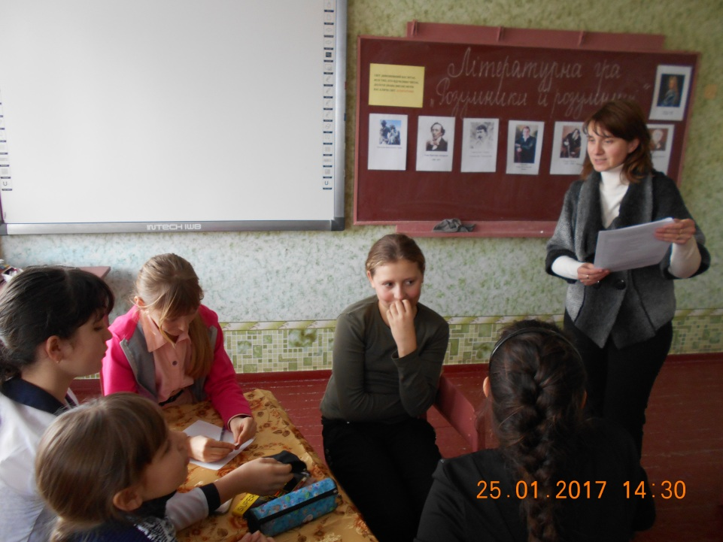
5. Підвищення теоретичного, науково-методичного рівня підготовки вчителів з питань психології та педагогіки.

Slide 8
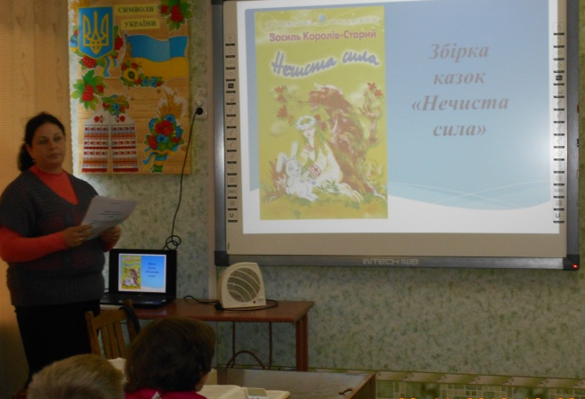
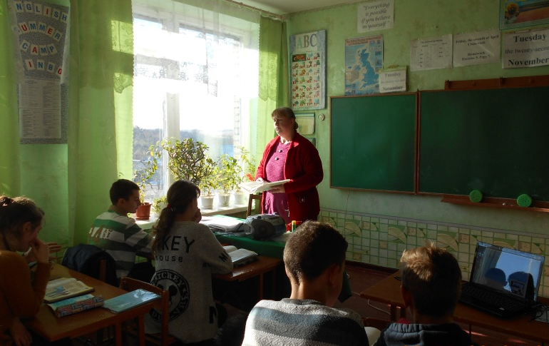
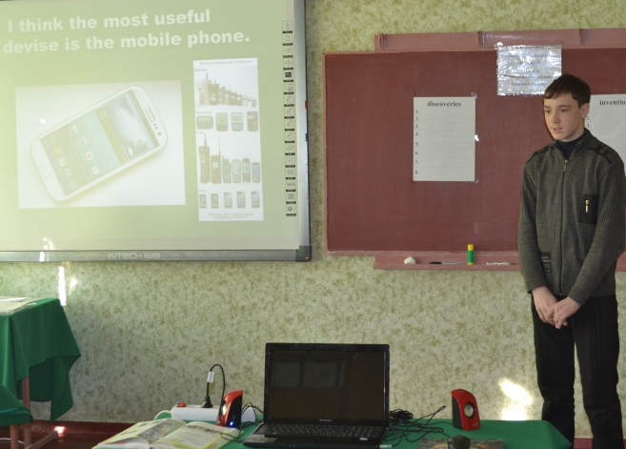
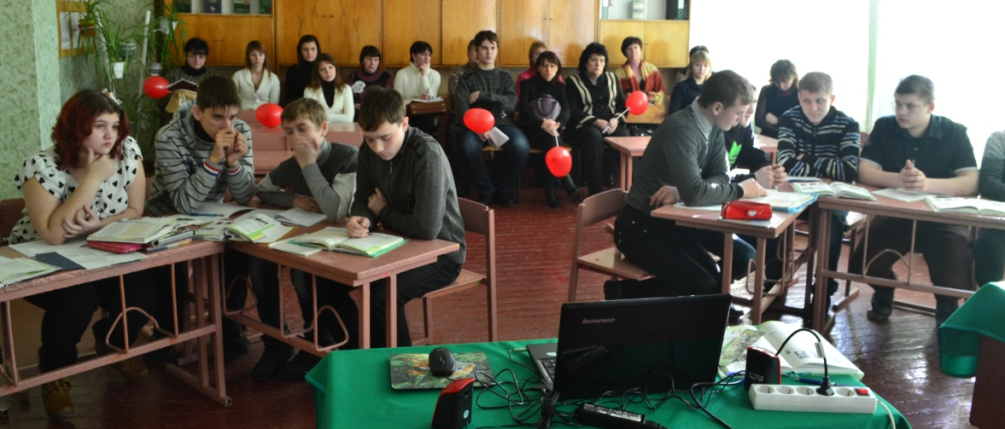
Проводять вчителі відкриті уроки та районні семінари, готують учнів до участі в районних олімпіадах, сприяють прагненню учнів навчатися.

Slide 9
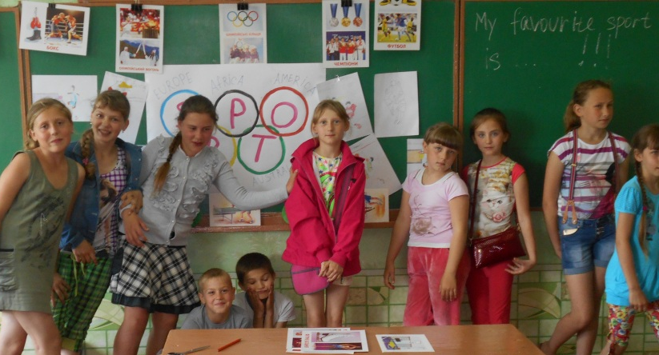
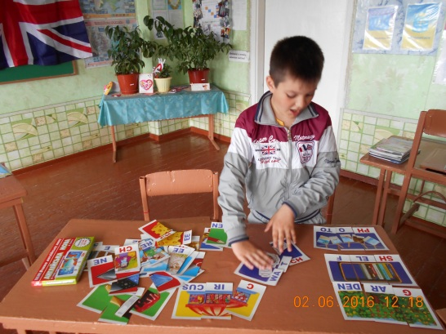
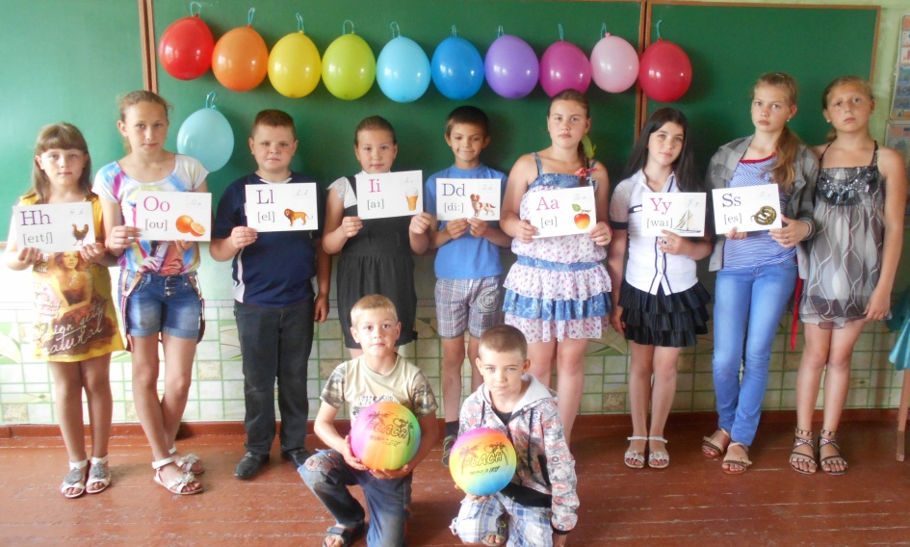
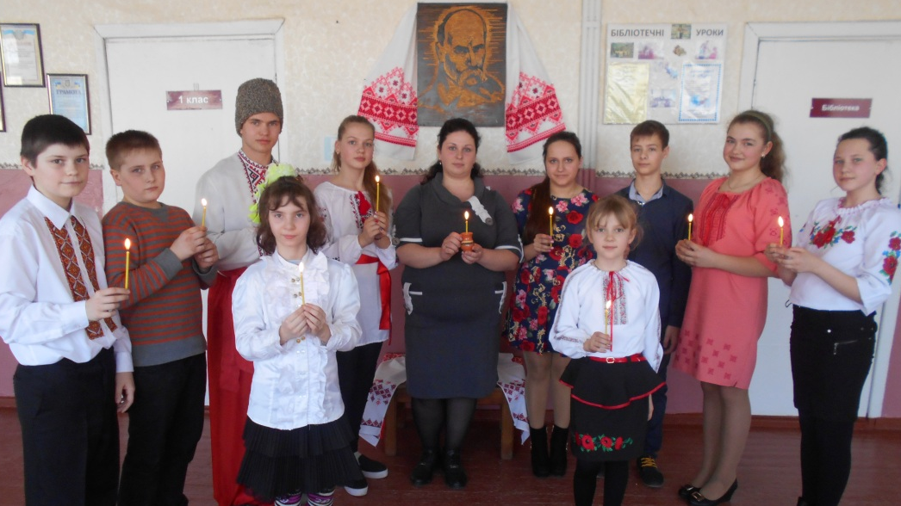
Шкільні конкурси та вікторини, відкриті заходи, всеукраїнські конкурси: «Greenwich» , «Puzzle», «Olimpis», «Соняшник» «Патріот», змагання знавців предмета під час проведення предметних тижнів, які проходять в школі, розширюють кругозір учнів.

Slide 10
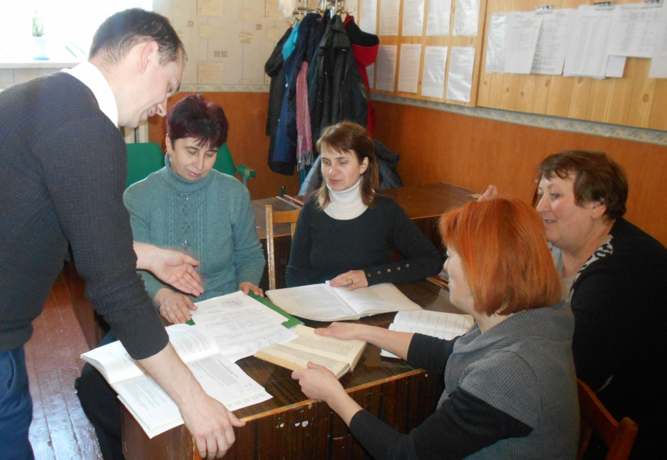
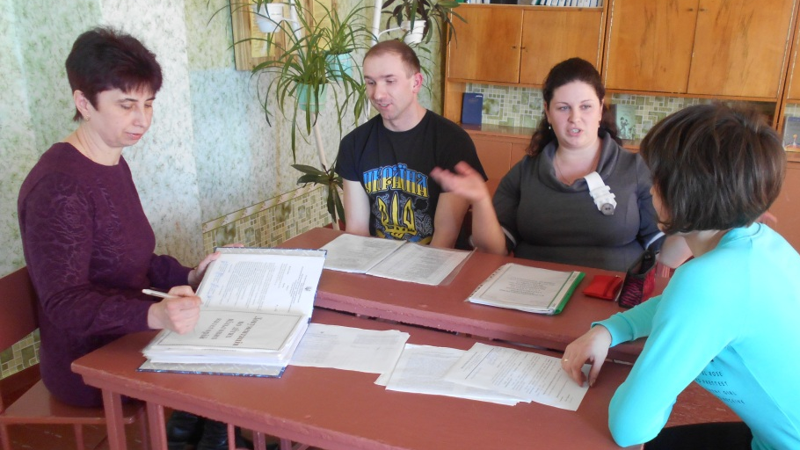
На засіданнях методичного об'єднання гуманітарного циклу проходе обговорення різних питань, колеги діляться досвідом та шукають разом шляхи подолання різних проблем, надають методичні консультації молодим спеціалістам.

